Slide 1
Татарстан Республикасы
Питрәч муниципаль районы
Питрәч икенче урта гомуми белем бирү мәктәбе
КАЗ ӨМӘСЕ
Башкарды I категорияле татар теле һәм әдәбияты укытучысы
Абдуллина Фәйрүзә Миннулла кызы

Slide 2
Татар халкының чал тарихы, үткәне, бүгенгесе, киләчәге бар. Аның буыннан-буынга, гасырдан-гасырга тапшырылып, тупланып, баетылып килгән мирасы, мәкаль-әйтемнәре, гореф-гадәтләре, йолалары, бәйрәмнәре бар.
Авыр эшләрне җиңеләйтү йөзеннән халык өмәләр үткәргән. Өмәнең бик күп төрләре булган. Урак өмәсе, өй күтәрү өмәсе, каз өмәсе...
Минем халкым өмә җанлы булган Авыр эшне күмәк күтәргән. Мал суйса да, казлар йолкыса да, Өй салса да өмә үткәргән.

Slide 3
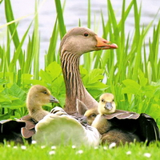
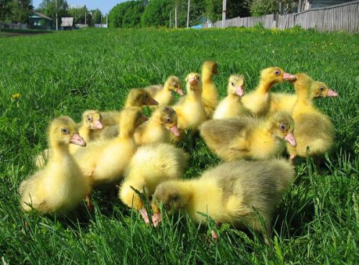
Шуларның берсе – “Каз өмәсе”. Каз өмәсе - авылның бизәге, байлык, муллык, матурлык бәйрәме ул. Татар халкы элек – электән күп итеп каз асарга яраткан.

Slide 4
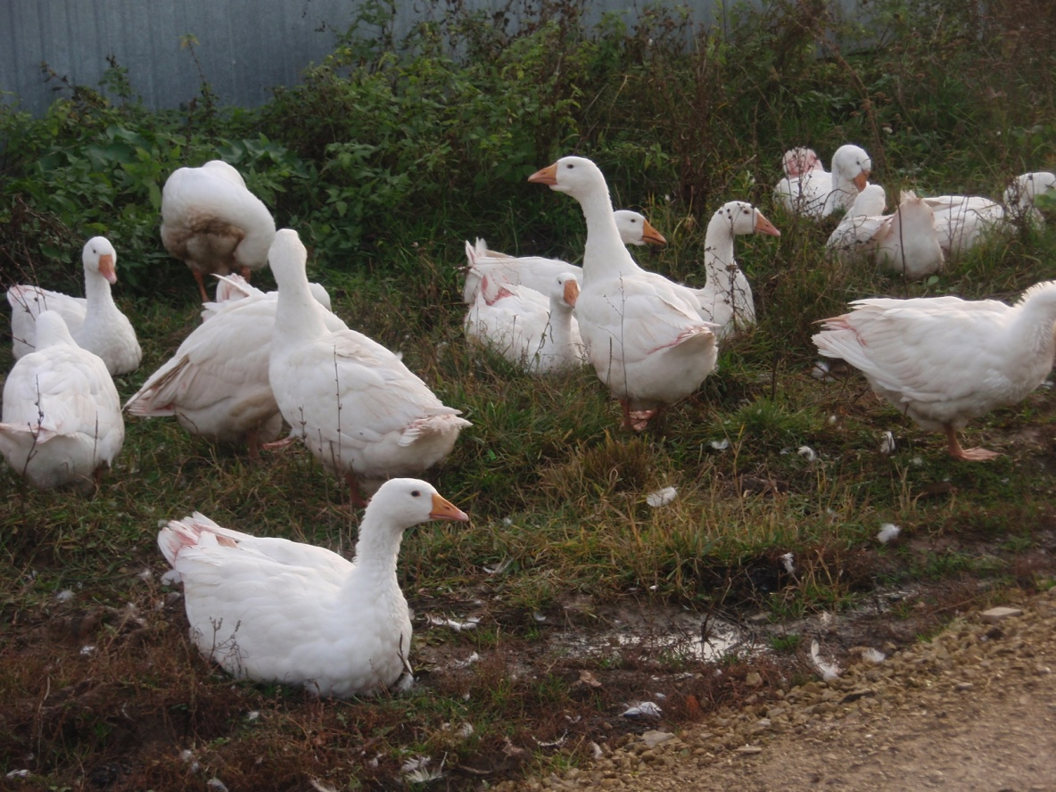
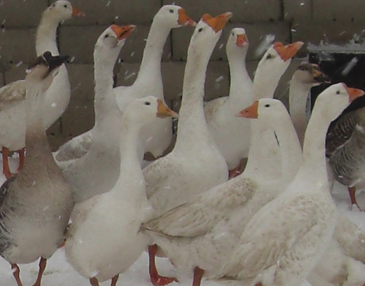
Көз көне казлар үсеп җиткәч,
көннәр суыткач,

Slide 5
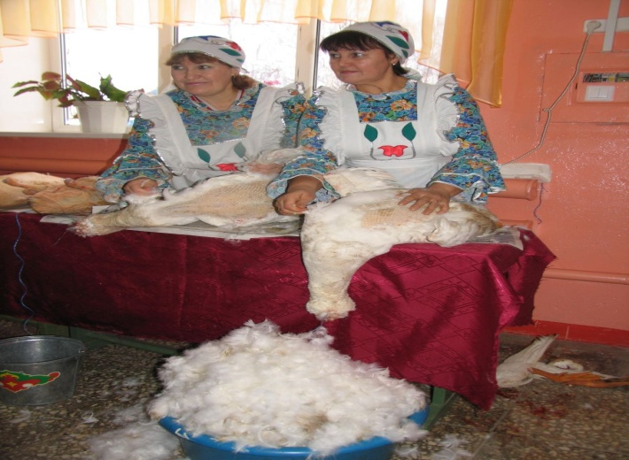
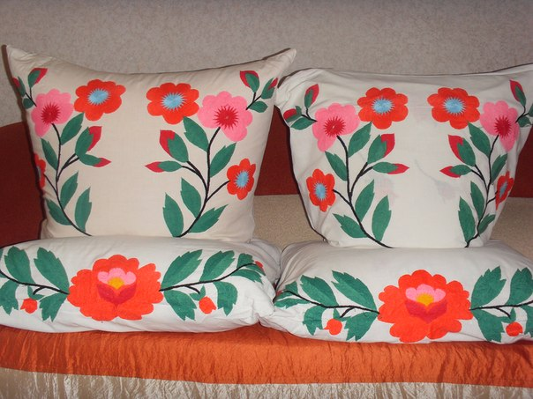
Көзләр җиткәч, авылларда
Башлана каз өмәсе.
Җитез кызлар җыелалар,
Килә барып күрәсе.
Ак мамыктай каз йоннары
Ак сүрүләргә тула.
Шул мендәрләрдә йокласаң,
Йокылар татлы була.

Slide 6
Казларны чистарту бик авыр булган, күп вакыт алган. Шуңа күрә өмә ясап, кызлар чакырып чистартканнар.
Өмәгә чакырмасаң, кызлар үпкәли. Чөнки каз өмәсендә катнашу кызлар өчен дан һәм дәрәҗә санала, уңган кызларны гына чакыралар каз өмәсенә.
Элекке вакытларда кайбер кызлар “Җиңги, мине каз өмәсенә чакырсаң, бушлай урагыңны урып бирер идем”, - дип, алдан әйтеп үк куя торган булганнар. Иң өлгер һәм үткер, эшнең рәтен белә торган бер кыз өмә башлыгы була. Ул алдан ук килеп, эшкә кирәкле савыт – сабаларны, каз йонын тутыру өчен мендәр тышларын, җәймәләрне барлап куя.

Slide 7
Яшьләр бу өмәләрдә бик теләп катнашканнар, авыр эшләрне дә бәйрәм кебек итеп башкарып чыга белгәннәр. Яшьләр каз өмәсен аеруча көтеп ала торган булганнар.
Каз эшкәртү процессы бик катлаулы. Бар түшкәләрне дә мич ягып җылытылган өйгә алып керәләр. Монда башлана эш! Берсе казның эчен чистарта, икенчесе эчәктән май аера, өченчесе түшкә юа, дүртенчесе баш чистарта. Казның башын да, аягын да – бер җирен дә ташламыйлар, бөтенесен эшкәртәләр.

Slide 8
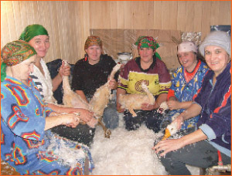
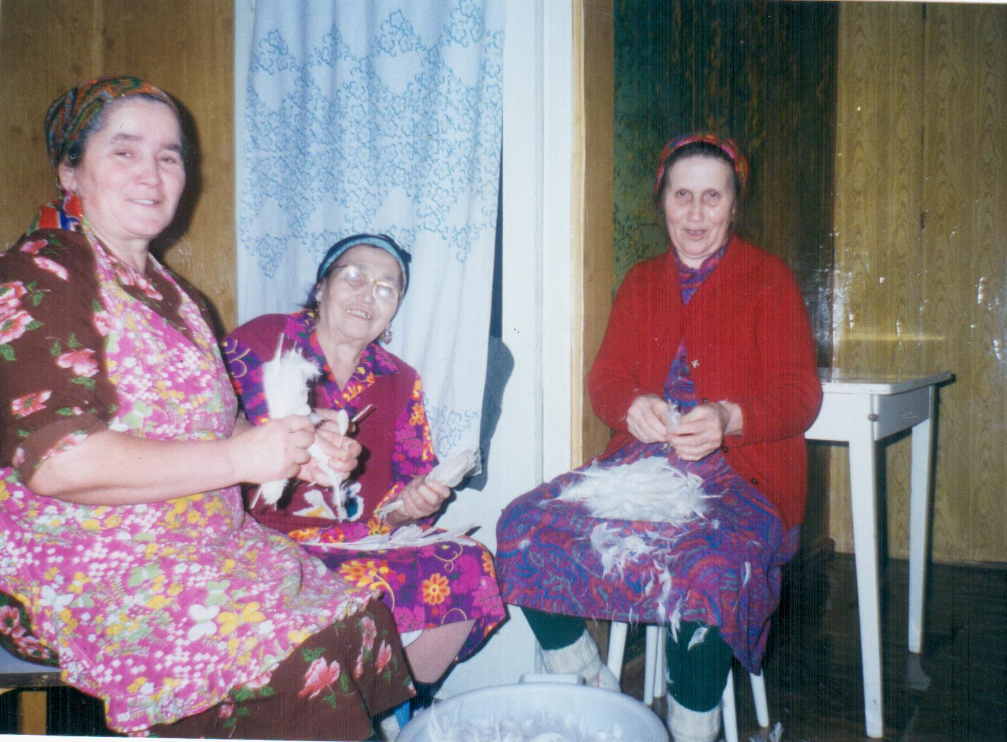
Яшь киленнәр, кызлар,
татар халык җырларын
җырлый-җырлый, каз
йолкыды,
ә әбиләр һәм әниләр икенче
бүлмәдә канат сыдырды.
Каз каурыйларын иләккә җыеп бардылар.

Slide 9
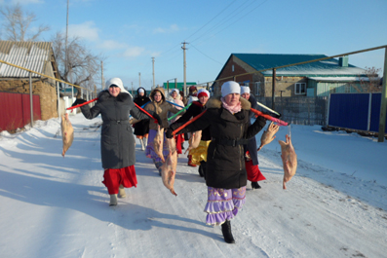
Күмәкләп җырлый – җырлый, уен – көлке сөйләшеп, казларны олкып, эчен – башын чистартып бетергәч, каз түшкәләрен
парлап – парлап көянтә
башына элеп, чишмәгә
каз юарга төшеп китәләр,
каз түшкәләрен салкын
суга мана – мана юалар.
Бер кызның иңендә иләк. Иләктә – каз каурыйлары, йоннары. Киләсе елда да казлар күп булсын, йортларга бәхет-шатлык тулсын дип, каз каурыйларын юлга сиптеләр.

Slide 10
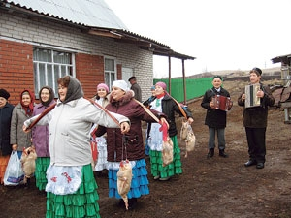
Кызлар каз чайкаганда, авыл яшьләре бер-берсенә такмак әйтешеп, уйнап-көлеп, су буен бәйрәм рухына
күмде.
Кайда өмә – егетләр шунда. Алар чишмәдә кызларны гармуннар белән каршы алып, алар белән төрле уеннар уйнап, кызларны өйгә озатып кайталар.

Slide 11
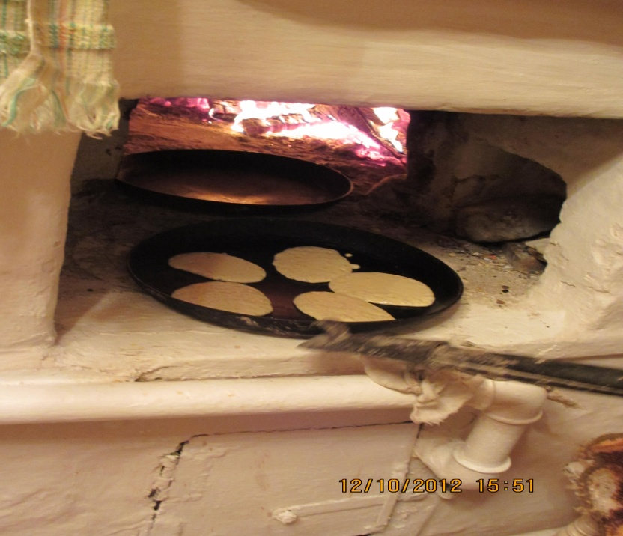
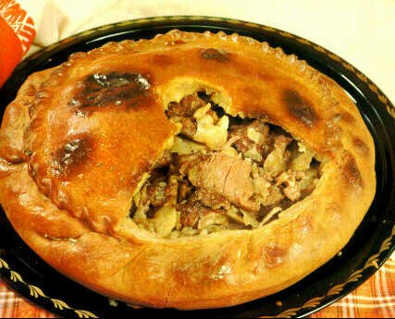
Каз юып кайткан кызларны кайнар чәй, каз маенда пешкән коймаклар көтә, ә кичен кунакларны хуш исле каз бәлеше белән сыйлыйлар.
Каз өмәсе табыны милли ризыклардан сыгылып тора. Каз шулпасы, каз бәлеше, баллы чәк-чәк, каз тәбикмәге һәм татар халкының башка милли сыйлары.

Slide 12
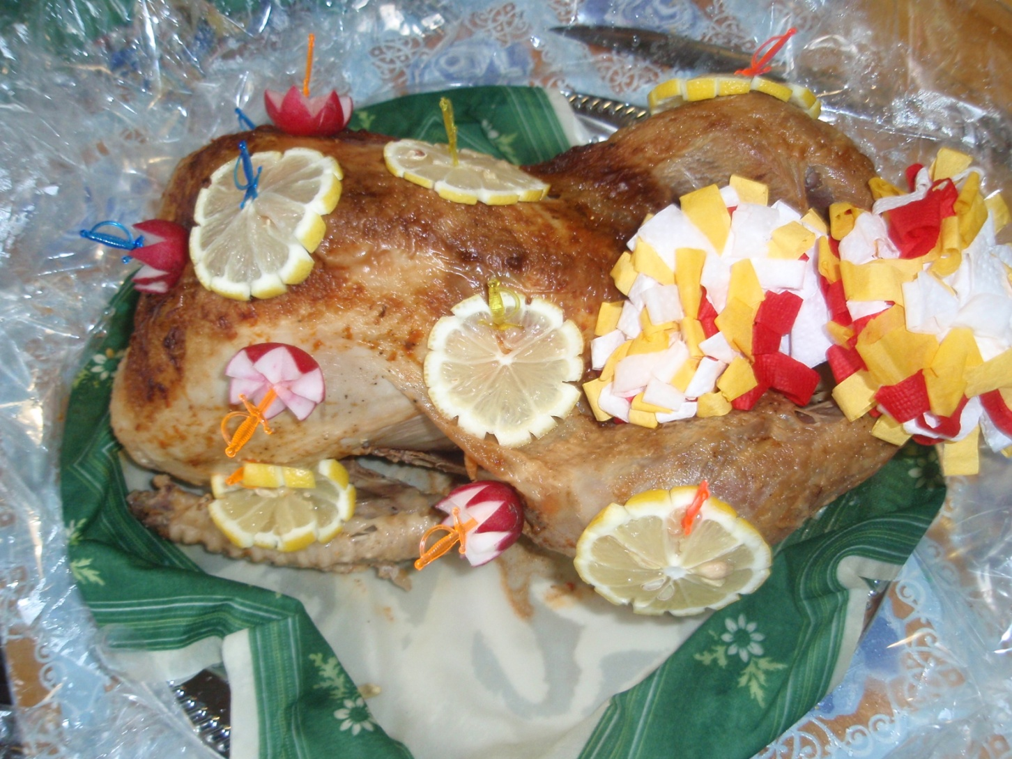
Каз итеннән нинди генә ризыклар әзерләмәгән татар халкы!
Татар туйлары кода-кодагыйларның пар казлары белән дан тоткан. Туй мәҗлесенең иң олы, затлы күчтәнәче пар каз булган. Бу хәзер дә шулай. Ә пар казны бүлү исә бик мөхтәрәм һәм оста кешегә генә кушылган. Аны һәркем булдыра алмый. Уңган хуҗабикә генә туй күрке булырлык каз үстерә ала! Монда да татар халкының уңганлыгы-булганлыгы сынала.

Slide 13
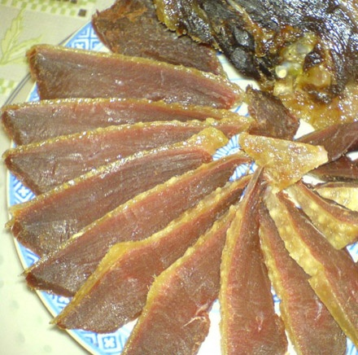
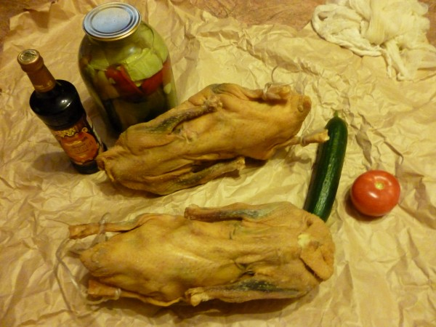
Ә көнкүрештә исә каз итен төрлечә кулланалар. Элек-электән җәй өчен казны каклап куйганнар.
Каз мае бик күп авырулардан дәва булган.
Ә өмәләрдә пешкән каз коймакларын авыз итмәгән татар кешесе, мөгаен, юктыр.

Slide 14
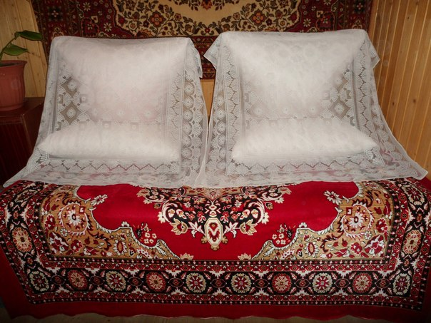
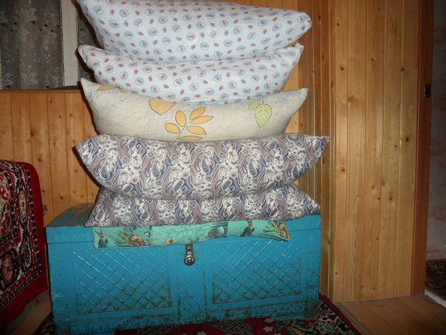
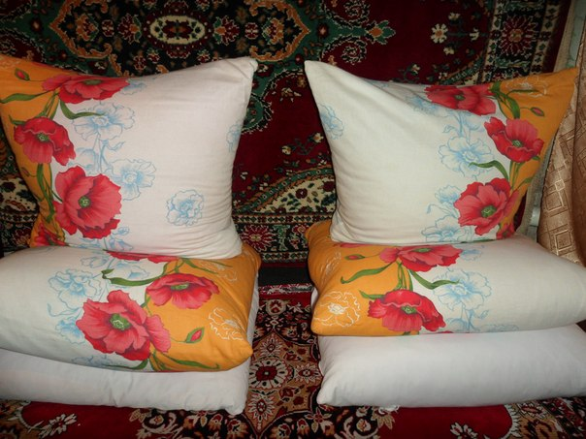
Татар өен каз йоныннан тутырылган ястык – түшәкләрдән, мамыгыннан тутырылган, өстенә ак челтәр ябылып күпертеп куелган
йомшак мендәрләрдән башка
күз алдына китерүе дә кыен.
хуҗаларының уңганлыгын,
тырышлыгын күрсәтеп тора.

Slide 15
Каз өмәләре — көзге муллык билгесе, хуҗабикәләрнең уңганлыгына-булганлыгына ишарә. Халкыбызның борынгыдан килгән йоласы хәзер татарлар гына яшәгән авылларда түгел, башка милләт халыклары да дус, тату, бердәм яшәгән авылларның да яраткан бәйрәменә әверелде.
«Каз өмәсе» – ул нигездә авыл тормышының бер матур бизәге. Халкыбызның рухы, матурлыгы иң элек шундый халык бәйрәмнәрендә чагыла ул.

